Slide 1
new演算子
クラスを生成する方法は変数の宣言のみではありません。
C++にはnew演算子と呼ばれるものがあり、
new演算子でもクラスを生成することができます。

Slide 2
new演算子
そもそもクラスの生成についてですが、
生成とは主にメモリに領域を確保することを指しています。
OrangeBoxA
OrangeBoxB

Slide 3
new演算子
関数のローカル変数で生成した場合は、
その関数の処理が終了すると自動でメモリ領域を開放します。
このようにタイミングが固定されているものを静的と言います。
main関数開始
main関数終了
OrangeBoxA
OrangeBoxB

Slide 4
new演算子
newで生成したオブジェクトは指定したタイミングで開放します。
このように好きなタイミングでメモリを確保、開放することを、
動的メモリ操作と言います。
main関数開始
main関数終了
MEMO
newした関数が終了しても、
メモリに残り続けます。
OrangeBoxA
OrangeBoxA
MEMO
開放の仕方は後程学習します
OrangeBoxB
OrangeBoxB

Slide 5
new演算子
newの使い方は以下の通りです。
■newの使い方
クラス名* 変数名 = new クラス名;
newは指定したクラスを生成し、
確保したメモリを示すポインタを返却します。
つまり受け取ったポインタ変数でメンバにアクセスします。

Slide 6
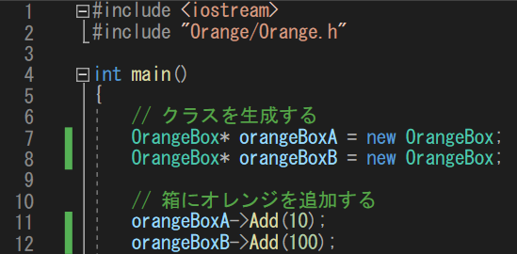
new演算子
Main.cppを書き換えます。
参照がすべてアロー演算子になるので置き換えましょう。

Slide 7

new演算子
実行するとデストラクタが呼ばれなくなったことがわかります。
このようにnewで生成したオブジェクトは、
開放処理をしない限り残り続けます。
開放処理をしないとアプリ（ゲーム）が終了するまでメモリに残り続けます。
本来開放すべきメモリの開放が漏れて残り続けることをメモリリークと言います。
メモリリークは様々なバグの原因となるので、絶対に防ぎたいものになります。

